Slide 1
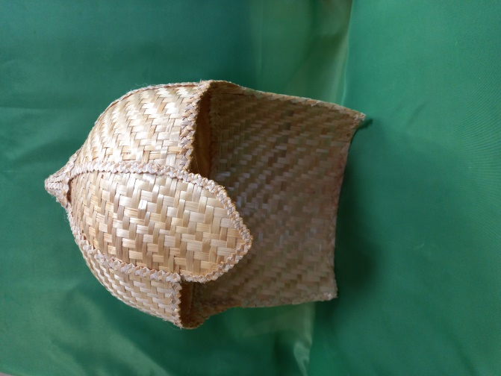
Муниципальное бюджетное учреждение дополнительного образования «Дворец детского (юношеского) творчества Волховского муниципального района» Номинация: «Традиционные ремёсла и промыслы» Творческий проект «Богатырские доспехи. Шлем» Работу выполнил: учащийся объединения «Золотая соломка» Жельветр Максим, 12 лет Педагог: Смирнова Светлана Евгеньевна 2021-2022 учебный год г. Волхов

Slide 2
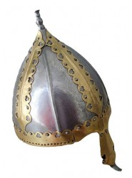
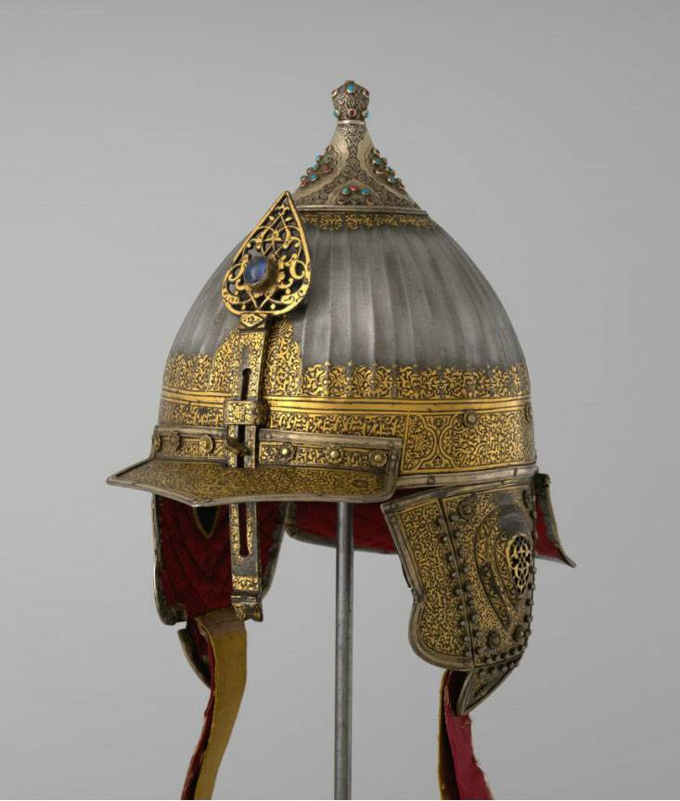
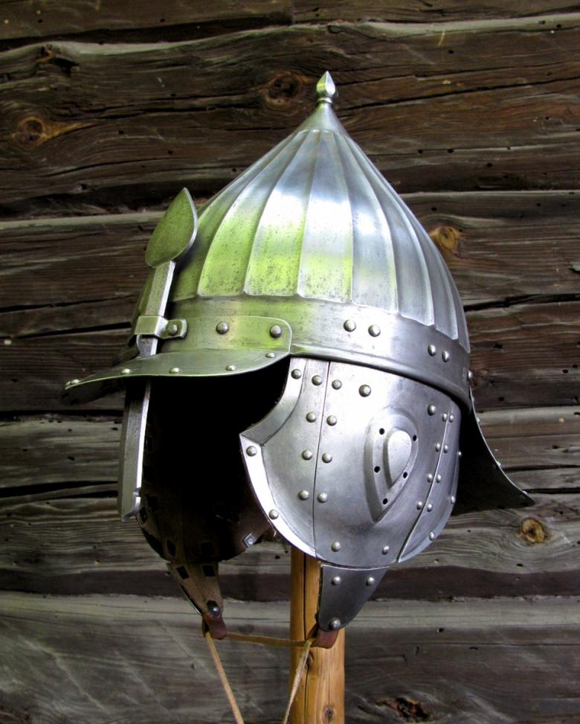
Актуальность
Шлем всегда был самой выделяющейся частью доспехов. Его изображали на флагах и гербах, украшали узорами и надписями. Многие исторические личности носили совершенно уникальные шлемы, сделанные исключительно для них. Поэтому я решил сделать свой собственный шлем, опираясь на реально существовавшие образцы.

Slide 3
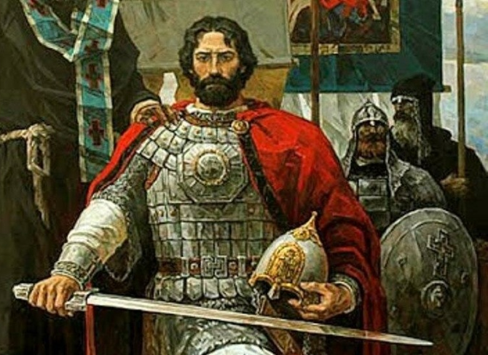
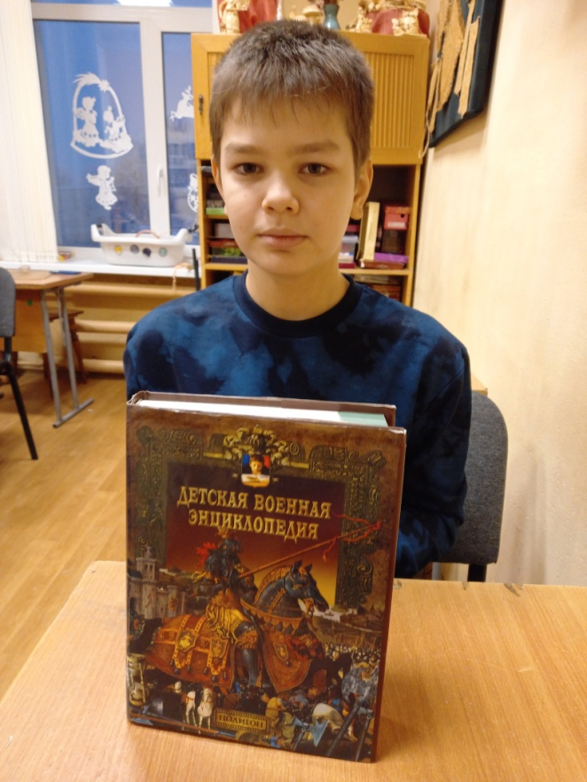
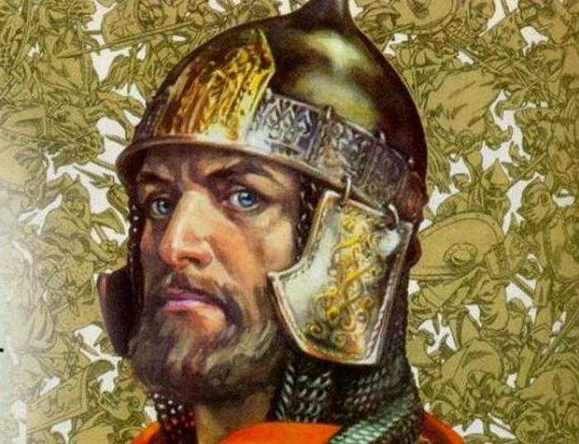
Цель проекта
Изучение истории доспехов Александра Невского и изготовление экспоната шлема из доступного природного материала (соломы) «Экспонат- предмет, выставляемый для всеобщего обозрения в музее или на выставке».

Slide 4
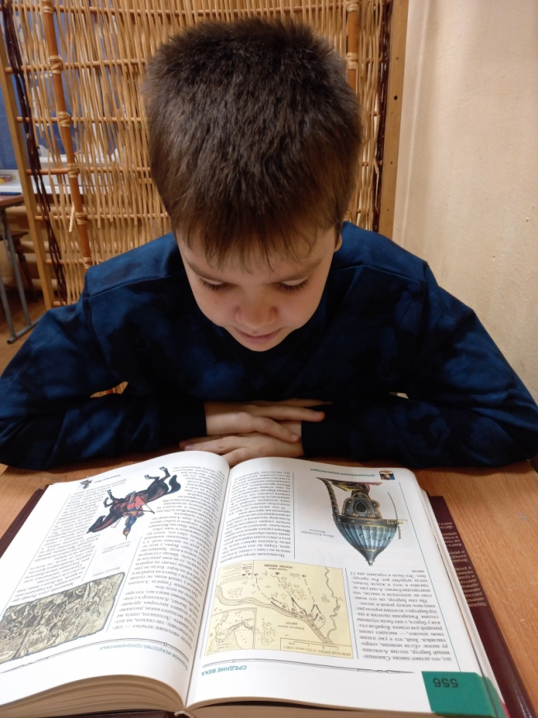
Задачи проекта:
- исследовать теоретические материалы по данной теме (литература, интернет ресурсы) и изучить историю
- совершенствовать имеющиеся навыки художественной обработки соломы;
- продумать и сделать шлем из соломы;
- оформить проект и компьютерную презентацию.

Slide 5
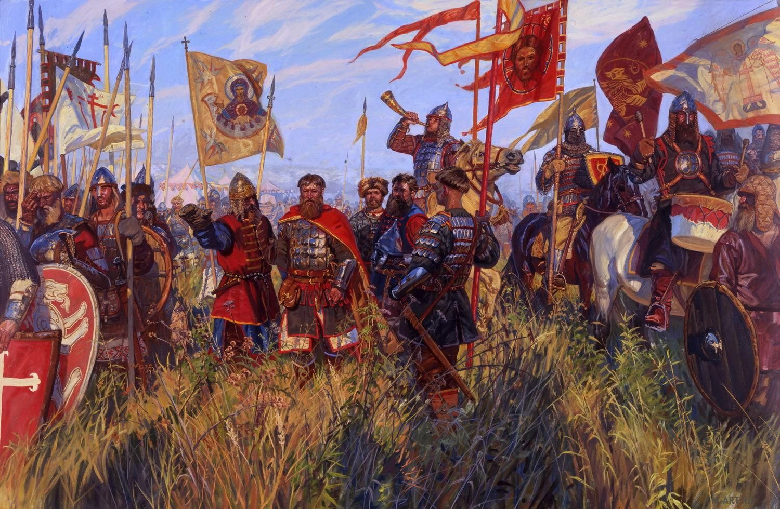
С давних пор наши предки защищали нашу землю,
Святую Русь, нашу Родину от захватчиков

Slide 6
Александр Невский
Мой проект посвящен полководцу Древней Руси великому князю Александру Невскому. Я считаю, что изучение его жизни актуально, потому что Александр Невский показывает нам пример мудрости, мужественности и смелости, то, что не надо бросать свою Родину, когда ей грозит опасность, надо стоять до конца.
В разных источниках я знакомился с историей жизни великого полководца, его боевых победах. И мне стало интересно: он участвовал во многих сражениях, но не был тяжело ранен, а это значит, его защищали надежные доспехи. Это и стало главной идеей для работы над проектом.

Slide 7
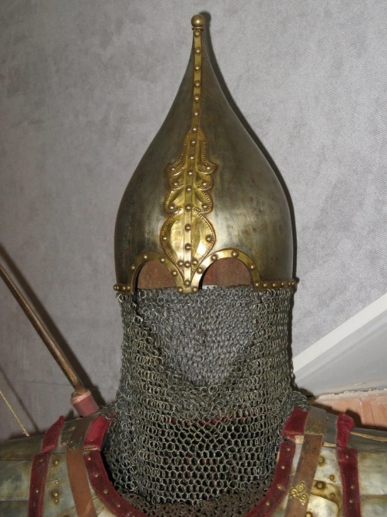
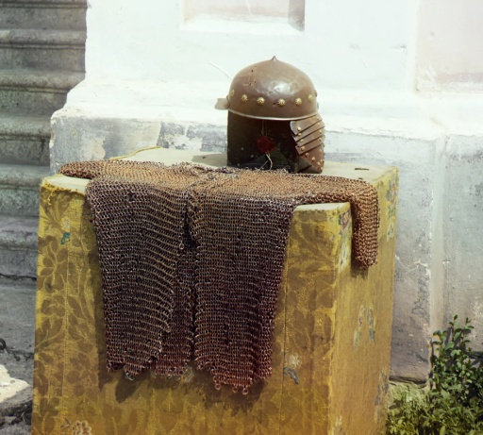
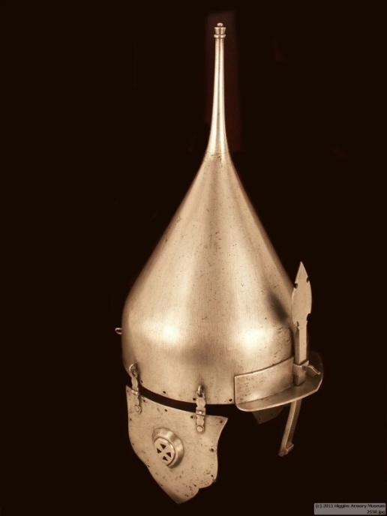
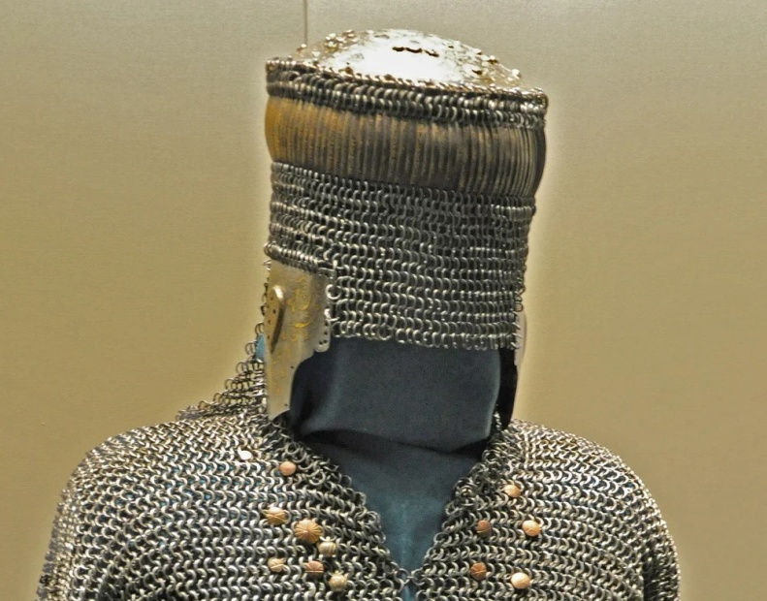
Шлем
- главный элемент защитного снаряжения воина любой эпохи от начала времен и до наших дней.

Slide 8
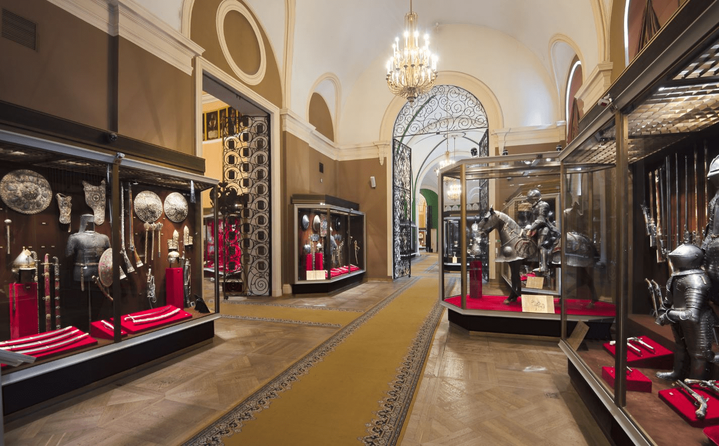
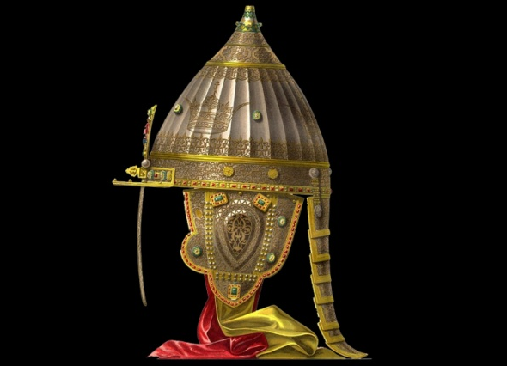
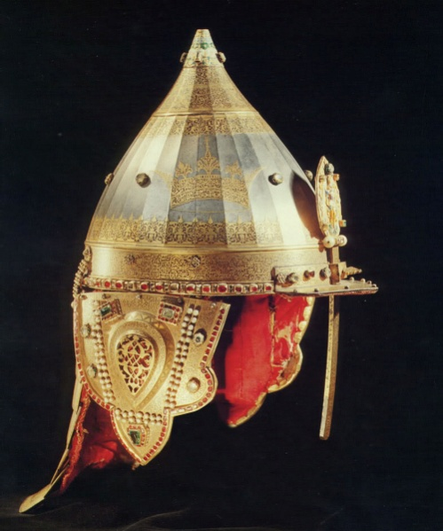
Шлем Александра Невского, который
хранится в Оружейной палате Московского Кремля,
это, конечно, не Святой Грааль, но загадок в нем не меньше.

Slide 9
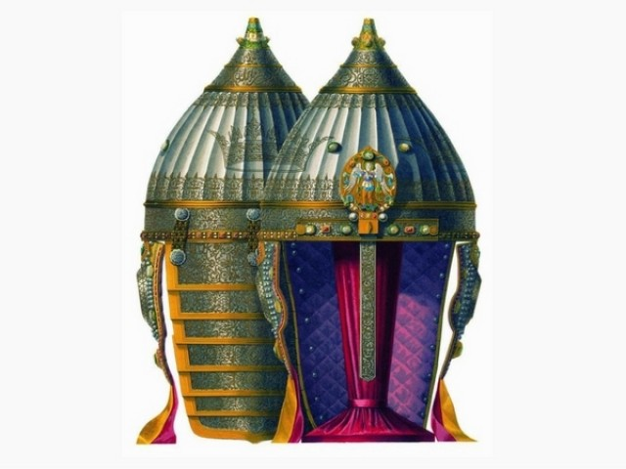
Такой убор мог венчать голову Рюриковича, истинного Избранника. Все к одному: красное железо, форма в виде купола храма, образ архистратига Михаила Архангела на носовой стрелке, призванный дрогнуть руку врага с вознесенным мечом, золотая насечка, алмазы, рубины, изумруды, жемчуг

Slide 10
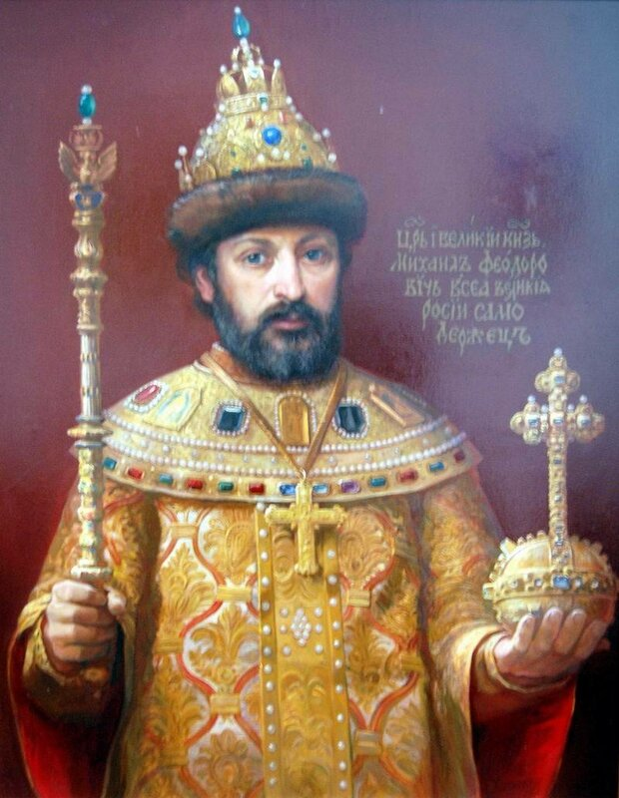
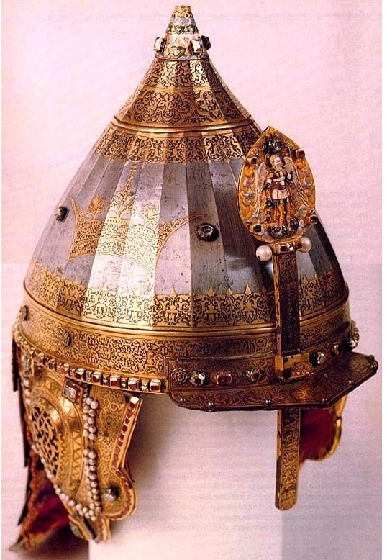
Согласно легенде, шлем Невского был перекован в XVII веке специально для Михаила Федоровича, первого царя от Романовых

Slide 11
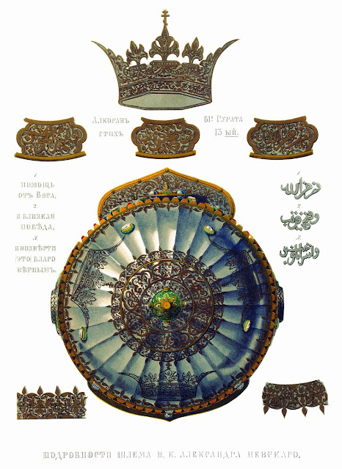
Правда, никто не объясняет, а почему царь не распорядился убрать «басурманское письмо»?
По халатности? Вряд ли. По незнанию? Едва ли. При царском дворе всегда было немало татар, знакомых с арабской каллиграфией.

Slide 12
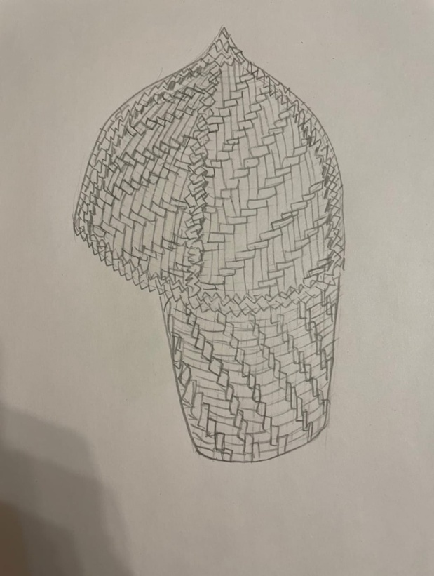
Практическая работа
Прежде чем приступить к изготовлению шлема, мне нужно было определиться с его видом и сделать его эскиз.

Slide 13
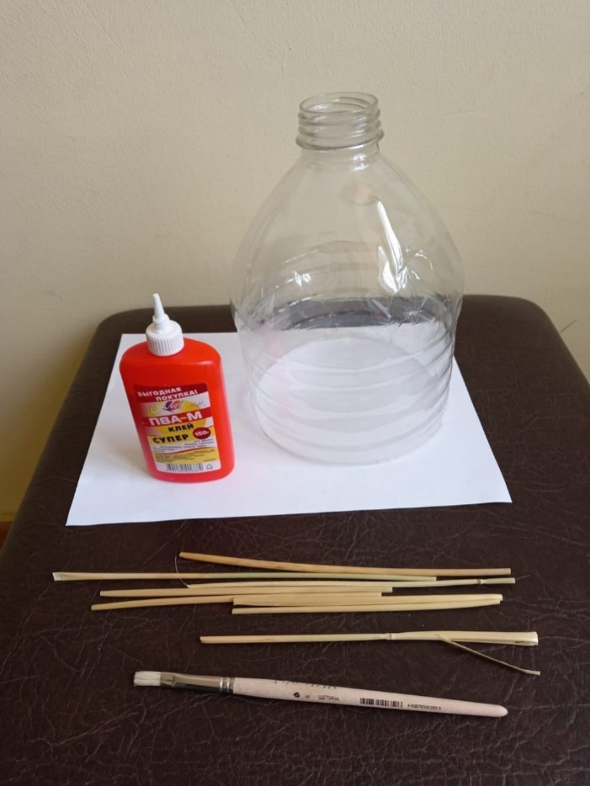
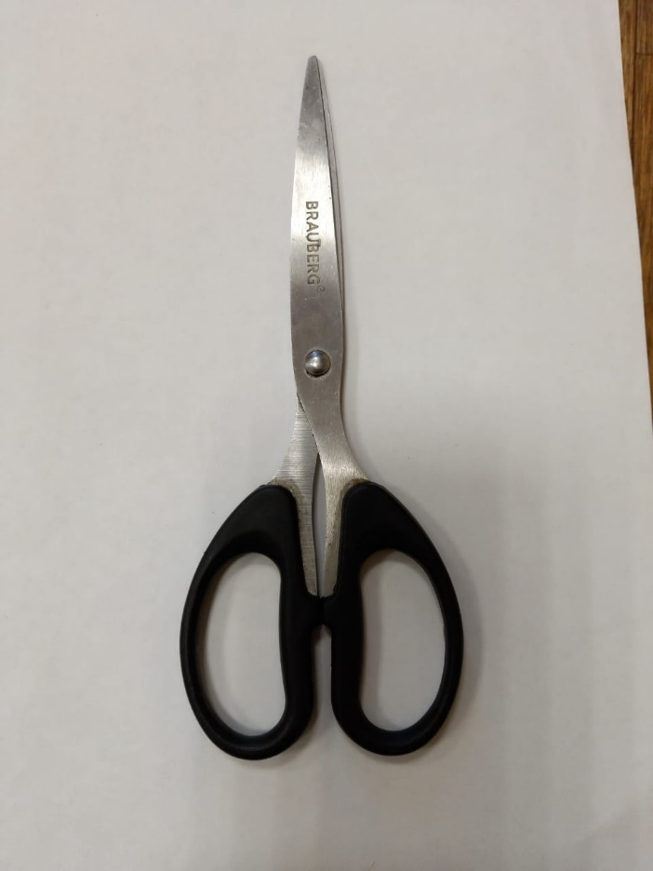
Обдумав план работы по изготовлению, я начал с выбора материалов и инструментов.

Slide 14
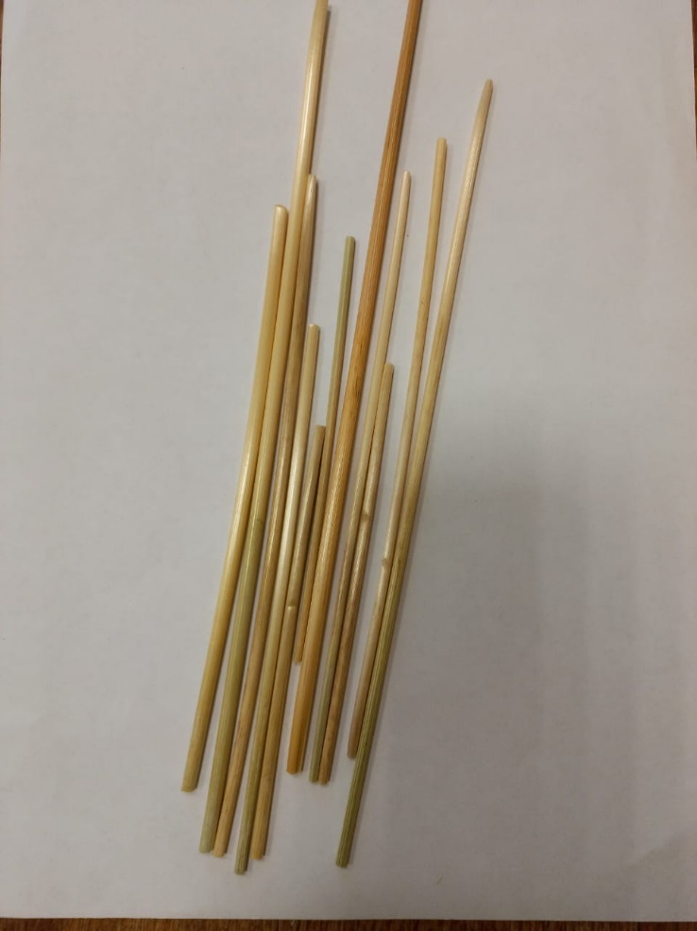
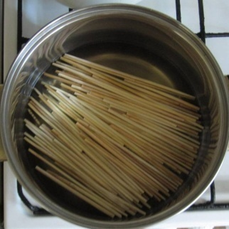
Для изготовления изделия мне потребуется:

Slide 15
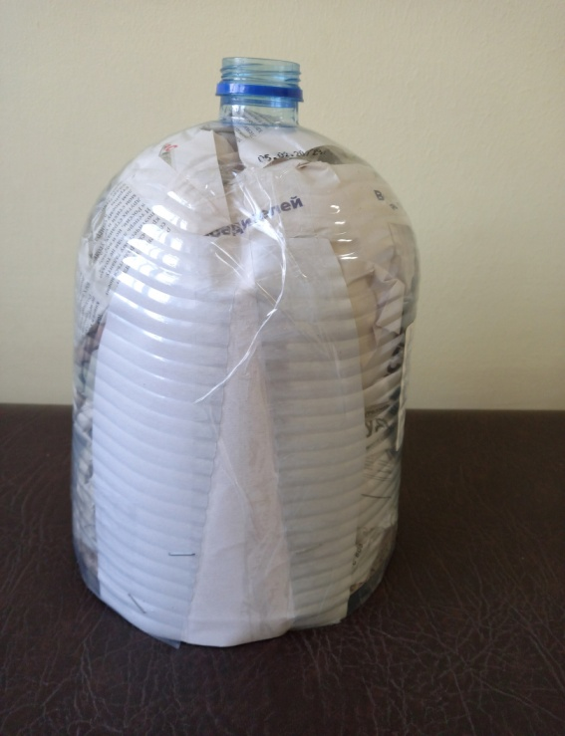
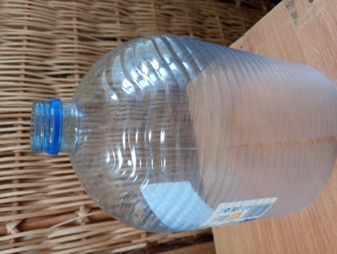
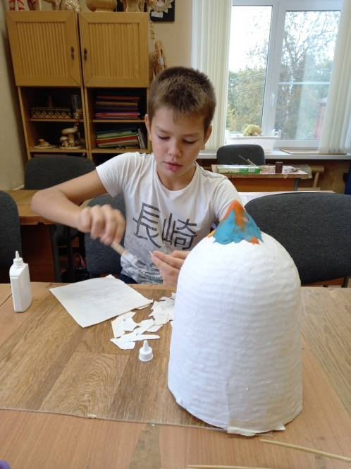
Общая последовательность работы над изделиями была следующей:
Для изготовления шлема берём большую пластиковую бутылку
(5 литров). Отрезаем дно.
Наполняем бутылку бумагой.
Из пластилина делаем купол и прикрепляем его к горлышку бутылки.
Используя технику папье-маше, обклеиваем бутылку.

Slide 16
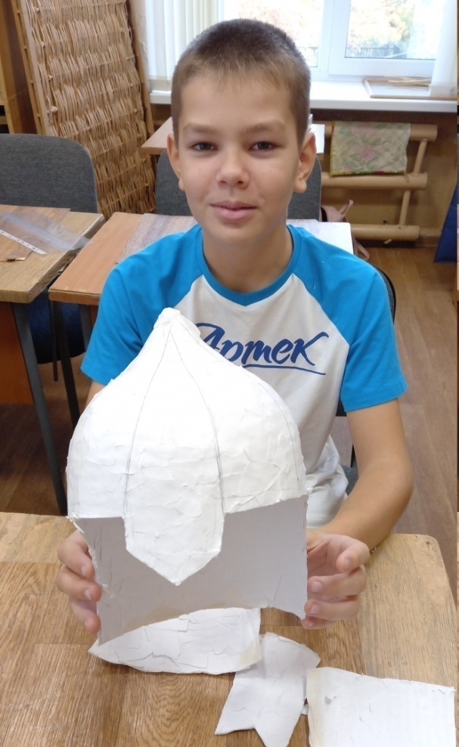
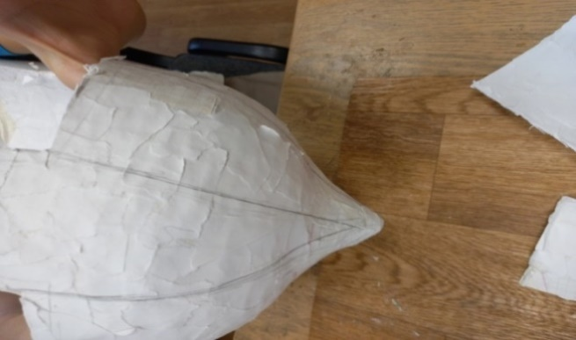
Общая последовательность работы над изделиями была следующей:
Придаём бутылке форму шлема
Делим шлем на детали для изготовления выкроек

Slide 17
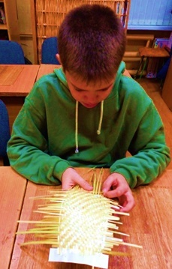
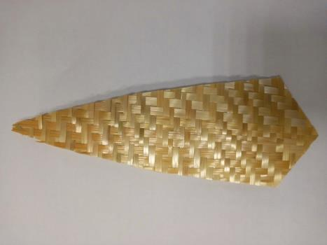
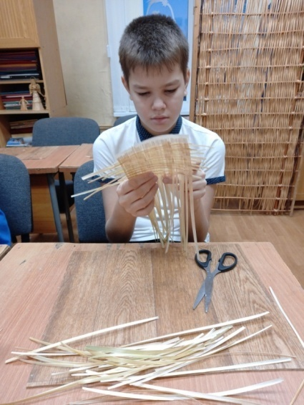
Общая последовательность работы над изделиями была следующей:
Плетём «Паркетик» для
выкроек шлема
Вырезаем детали

Slide 18
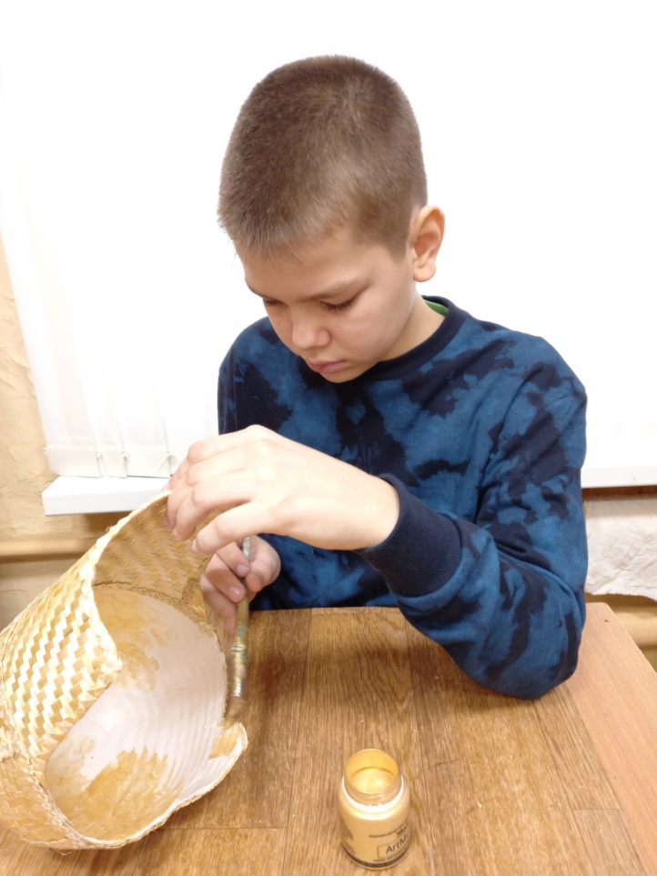
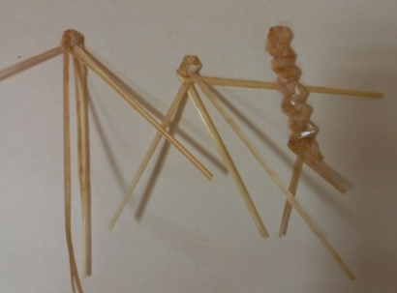
Общая последовательность работы над изделиями была следующей:
Приклеиваем детали к каркасу
Для декорации стыков деталей используем плетёнку «Зубатка»

Slide 19
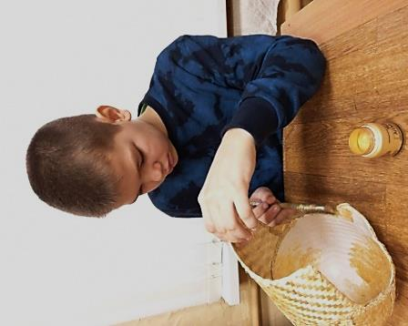
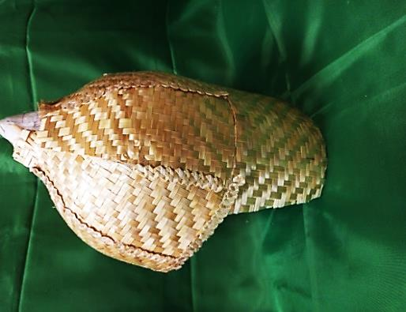
Общая последовательность работы над изделиями была следующей:
Внутреннюю часть шлема красим золотой, акриловой краской.

Slide 20
Выводы
За время выполнения данной работы мною исследованы и обобщены многочисленные теоретические материалы по данной теме.
В ходе работы над данным проектом я усовершенствовал имеющиеся у меня навыки художественной обработки соломы

Slide 21
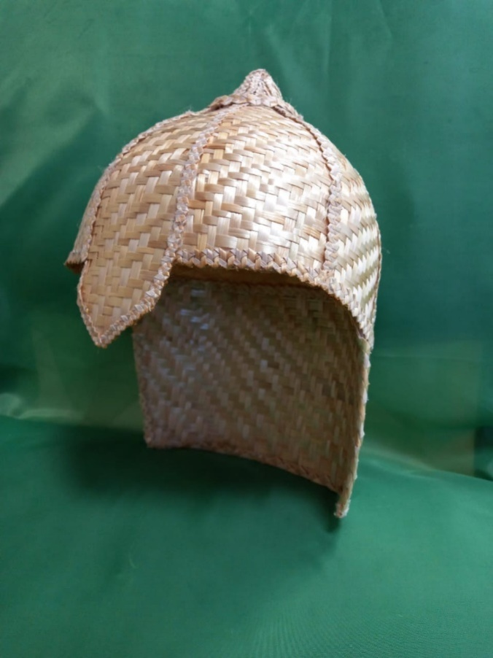
Заключение
Мой шлем в средневековом стиле выполнен

Slide 22
Спасибо за внимание!

